Slide 1
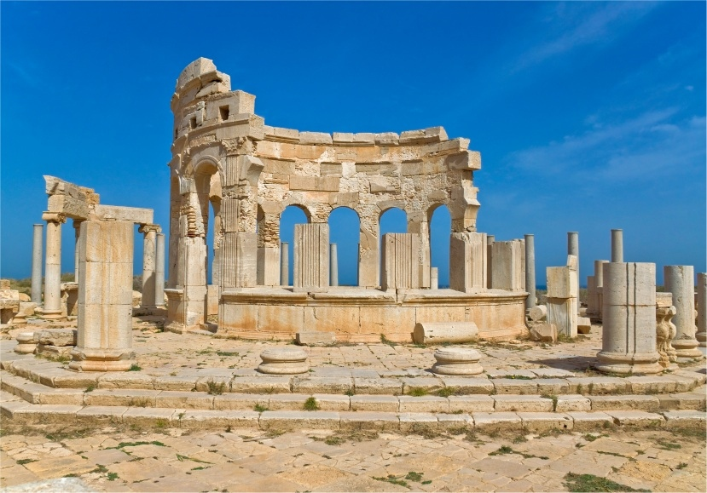
ЛИВИЯ

Slide 2
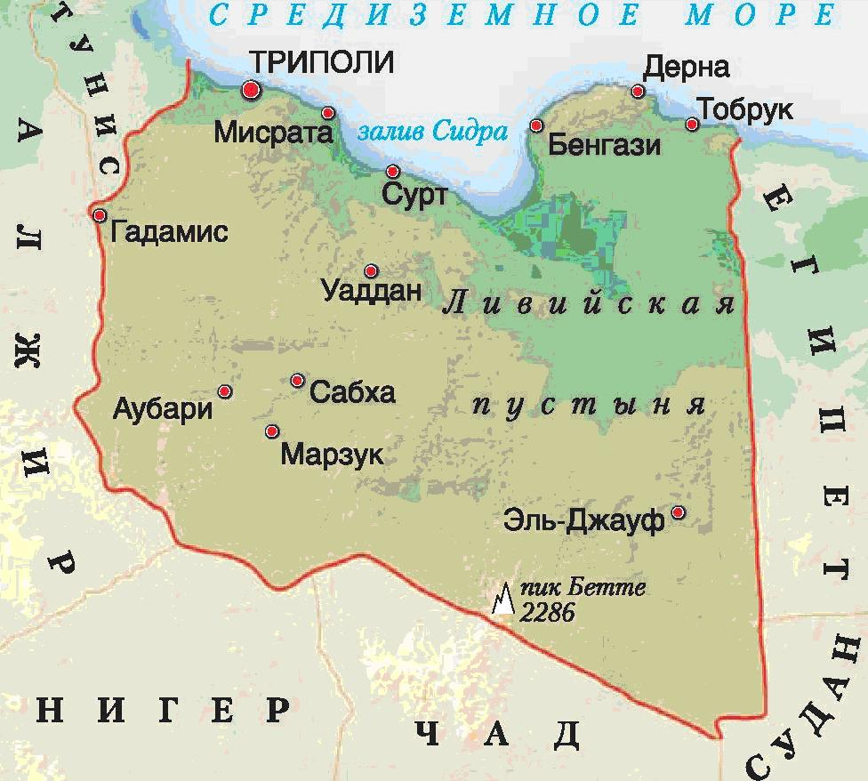
О Ливии
Ливия - государство в Северной Африке на побережье Средиземного моря.
Общая площадь: 1 759 541 км².
Ливия — четвёртая по площади страна Африки и шестнадцатая в мире.
До череды революций и переворотов 2011 года, была крупнейшим Африканским центром исторических памятников. Многие ныне разрушены.

Slide 3
Государство Ливия
Столица: Триполи
Проживающих в столице: 1,7 миллиона.
Всего проживает 6,3 миллионов ливийцев.
Язык – арабский.
Религия – ислам.
Ливия делится на три части: Триполитания (запад), Киренаика (восток) и Феццан (юг).
Флаг
Эмблема

Slide 4
География Ливии
Ливия преимущественно пустынная страна. Свыше 90% ее территории занято песчаными и каменистыми пустынями сахарской тропической пустынной области.
Побережье Ливии слабо расчленено. Единственный крупный залив Сидра глубоко вдается в сушу, но у берегов мелководен.
В геологическом отношении территория Ливии представляет собой часть северного склона древней Африканской платформы, сложенной в основании докембрийскими кристаллическими породами.

Slide 5
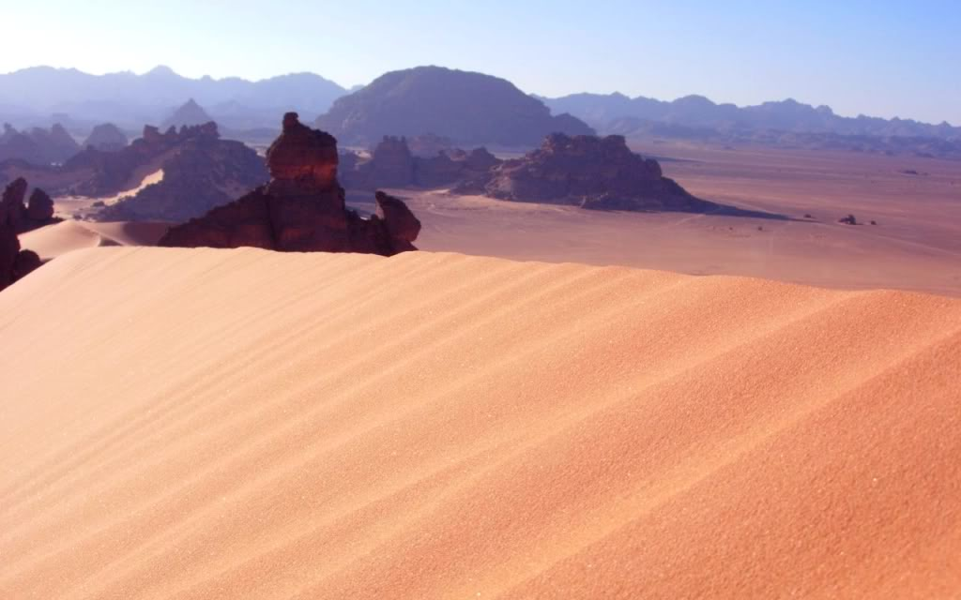
География Ливии
Большая часть территории страны - плато и равнины с высотами до 200-600 м, разделенные на отдельных участках обширными занижениями.
Вся восточная часть страны занята суровыми пустынями Сахары (Ливийская пустыня). На севере - низменные галечниково-щебенистые, безжизненные пространства. На юге – каменистые пространства.

Slide 6
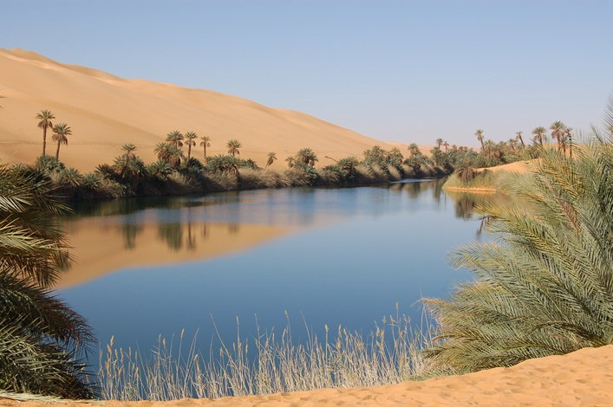
Климат Ливии
Субтропический климат средиземноморского типа (жарким продолжительным сухим периодом и теплой, относительно влажной зимой) только в прибрежной части страны.
На всей остальной территории страны климат тропический, пустынный, исключительно сухой, с резкими суточными и сезонными колебаниями температур.

Slide 7
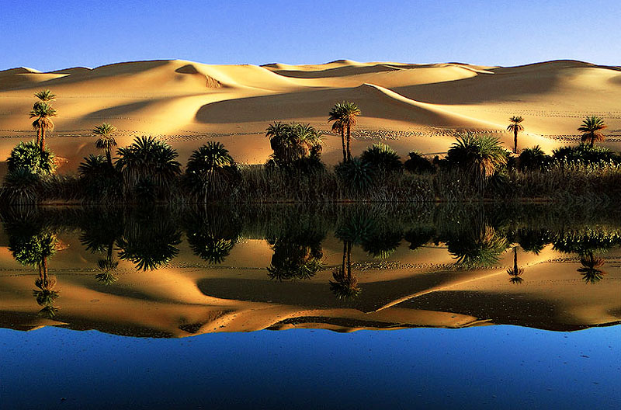
Водоемы Ливии
В Ливии нет рек с постоянным водотоком, но многочисленны сухие долины древних рек, которые в периоды выпадения дождей на короткое время частично заполняются дождевыми водами.
Пустыни богаты подземными водами, значительные скопления которых обнаружены в песчаных котловинах на востоке страны. Там, где вода находится близко к поверхности, возникли оазисы и районы орошаемого земледелия.

Slide 8
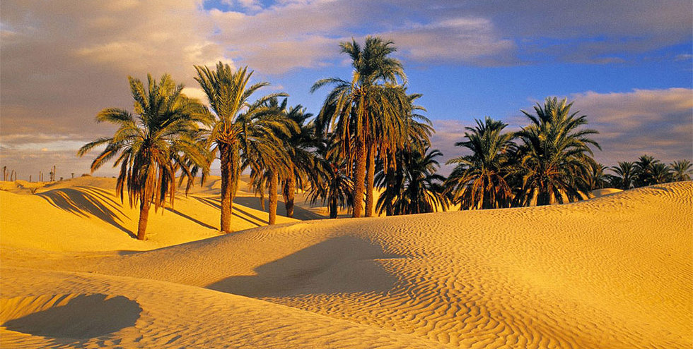
Растительный мир Ливии
Естественная растительность пустынь очень бедна (сухолюбивые колючие растения, редкие кустарники).
На склонах гор на севере растительность типа средиземноморского маквиса и островки лесов из сосны, можжевельника, а также кедров.
Между зоной прибрежной субтропической растительности и пустынями протягивается полоса полупустынной растительности с разреженным травяным покровом.

Slide 9
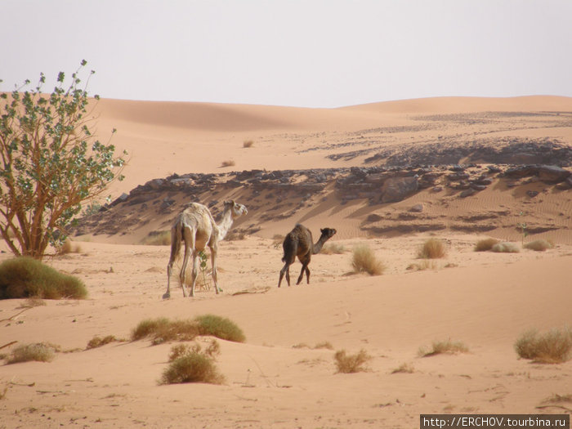
Животный мир Ливии
Животный мир пустынь небогат.
На северной окраине встречается хищники - шакалы, гиены, лисицы.
Из копытных - небольшие стада газелей, на крайнем юге - антилоп.
В пустынях, богато представлены пресмыкающиеся, насекомые, пауки, скорпионы.
Над Ливией проходит путь многих перелетных птиц, некоторые зимуют здесь. Много птиц в оазисах, где они, особенно воробьиные, наносят большой вред небогатым урожаям.
Бичом являются также мелкие грызуны, живущие повсеместно, даже в почти безводных частях пустыни.

